Slide 1
ĐI HỌC VUI SAO

Slide 2
BÀI 15
CUỐN SÁCH CỦA EM
BÀI 15
TIẾT 3
VIẾT

Slide 3
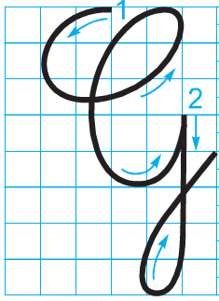
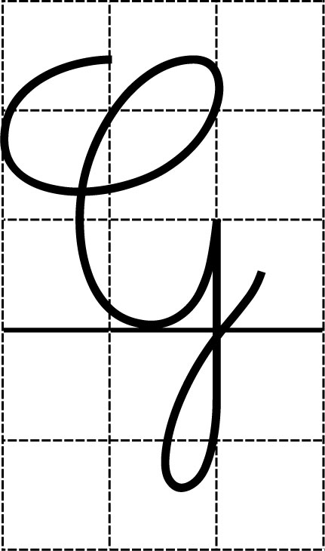
CHỮ HOA G
BÀI 15
BÀI 15

Slide 4
Viết chữ hoa G (Cỡ vừa)

Slide 5
Viết chữ hoa G (Cỡ nhỏ)

Slide 6
Viết ứng dụng
Gần jực κì Α΄n, gần Α˝n κì sáng.
a. Chữ cái nào được viết hoa?
→ Chữ G
b. Những chữ cái nào cao 2.5 li ?
→ Chữ g, h

